Slide 1
সবাইকে ফুলের শুভেচ্ছা

Slide 2
শিক্ষক পরিচিতি
মোঃ সেলিম রেজা
সহকারী শিক্ষক
বাকচুয়া সপ্রাবি
হরিনাকুণ্ডু, ঝিনাইদহ।

Slide 3
পাঠ পরিচিতি
বিষয়ঃ প্রাথমিক গণিত
শ্রেণিঃ পঞ্চম
পাঠঃ ভগ্নাংশ
পাঠ্যাংশঃ অপ্রকৃত ভগ্নাংশ
পৃষ্ঠা নং- ৩৯
সময়ঃ ৪০ মিনিট

Slide 4
শিখনফল
19.1.1 বাস্তব উপকরণের বিভিন্ন অংশ চিহ্নিত করতে পারবে (হর ১ অঙ্ক বিশিষ্ট)
১৯.1.2 ছবির নির্দিষ্ট অংশ রং করতে পারবে।
১৯.1.3.ছবি দেখে এর কত অংশ রং করা হয়েছে তা বলতে পারবে ও অংকে লিখতে পারবে।

Slide 5
আবেগ সৃষ্টি

Slide 6
পাঠ ঘোষনা
ভগ্নাংশ

Slide 7
পাঠ উপস্থাপন
অপ্রকৃত ভগ্নাংশ

Slide 9
$$\frac{৩ }{৪ }$$

Slide 10
১টি আপেল

Slide 11
অংশ
অংশ
$$\frac{২ }{১ }$$
অংশ

Slide 12
=4 ভাগ
৪ ভাগের ৫ ভাগ
$$\frac{৫ }{৪ }$$

Slide 13
দলীয় কাজ
দলের নাম | ৩ টি দলে বিভক্ত
জবা | একটি চতুর্ভূজ এঁকে অংশ রং কর।
বেলি | একটি বৃত্ত এঁকে অংশ রং কর।
টগর | একটি চতুর্ভূজ এঁকে অংশ রং কর।

Slide 14
মূল্যায়ন
1। নিচের চিত্রগুলোর কত অংশ রং করা তা বলবে ও ভগ্নাংশের মাধ্যমে প্রকাশ কর।
ক।
খ।
গ।
$$\frac{১ }{৫ }$$
অংশ
অংশ
অংশ

Slide 15
পরিকল্পিত কাজ
1। উপরের চিত্রগুলোর কত অংশ রং করা এবং কত অংশে রং নেই তা এঁকে ভগ্নাংশের মাধ্যমে লিখে নিয়ে আসবে।

Slide 16
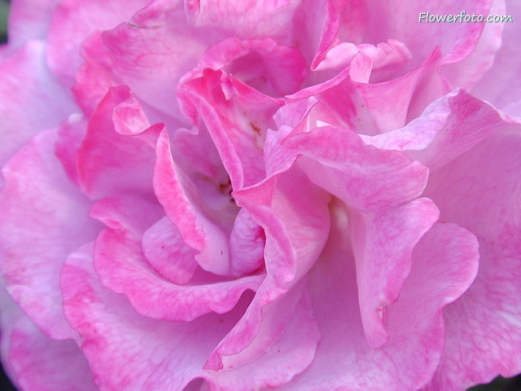
ধন্যবাদ

